Slide 1

TRƯỜNG THCS THỊ TRẤN HUYỆN CHÂU THÀNH
CHÀO MỪNG
CÁC EM HỌC SINH
GVBM: Trần Thanh Liêm

Slide 2

KIỂM TRA KIẾN THỨC

Slide 3


KIỂM TRA BÀI CŨ
Câu 1: Lãnh địa phong kiến hình thành vào thời gian nào?
A. Thế kỉ VII B. Thế kỉ VIII
C. Giữa thế kỉ IX D. Thế kỉ X

Slide 4
KIỂM TRA BÀI CŨ
Câu 2: Cư dân trong lãnh địa thời trung đại chủ yếu là
Nông dân và thợ thủ công
B. Lãnh chúa, nông nô và thợ thủ công
C. Thương nhân và nông dân
D. Thương nhân, thợ thủ công, dân tự do

Slide 5
LUYỆN TẬP
Câu 3: Thành thị trung đại ra đời vào thời gian nào?
A. Cuối thế kỉ IX B. Cuối thế kỉ X
C. Cuối thế kỉ XI D. Cuối thế kỉ XII

Slide 6
LUYỆN TẬP
Câu 4: Kinh tế chủ đạo của thành thị Tây Âu thời trung đại là gì?
A. Nông nghiệp B. Thủ công nghiệp
C. Thương nghiệp D. Thủ công nghiệp và thương nghiệp

Slide 7
LUYỆN TẬP
Câu 5: Ban đầu, Thiên Chúa giáo là tôn giáo của
A. những người đứng đầu xã hội
B. bình dân thành thị
C. tầng lớp tăng lữ
D. những người nghèo khổ bị áp bức

Slide 8
LUYỆN TẬP
Câu 6: Địa điểm ra đời của Thiên Chúa giáo thuộc quốc gia nào ngày nay?
A. Israel B. Ai Cập
C. Palestine D. Thổ Nhĩ Kì

Slide 9
LUYỆN TẬP
Câu 7: Khi mới ra đời Thiên Chúa giáo bị thế lực nào ngăn chặn?
A. Đế quốc La mã B. Đế quốc Hy Lạp
C. Người Giéc-man D. Đế quốc Ba Tư

Slide 10
LUYỆN TẬP
Câu 8: Thiên Chúa giáo được hoàng đế La mã công nhận vào thời gian nào?
A. Thế kỉ I B. Thế kỉ II
C. Thế kỉ III D. Thế kỉ IV

Slide 11
LUYỆN TẬP
Câu 9: Nguồn gốc của Thiên Chúa giáo là
Kế thừa giáo lí cơ bản và tính điều của đạo Hồi
B. Kế thừa giáo lí cơ bản và tính điều của đạo Phật
C. Kế thừa giáo lí cơ bản và tính điều của đạo Hin-Đu
D. Kế thừa giáo lí cơ bản và tính điều của người Do Thái.

Slide 12
LUYỆN TẬP
Câu 10: Ai là người đứng đầu giáo hội Thiên Chúa giáo?
A. Hồng Y B. Giáo hoàng
C. Tổng giám mục D. Linh mục

Slide 13





KHỞI ĐỘNG

Slide 14



Nhìn hình đoán tên nước
Đây là quốc kì của nước nào?
BỒ ĐÀO NHA

Slide 15

TÂY BAN NHA
Đây là quốc kì của nước nào?

Slide 16
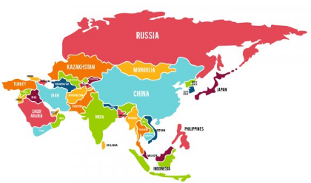
Em hãy cho biết tên của châu lục trong hình
CHÂU Á

Slide 17
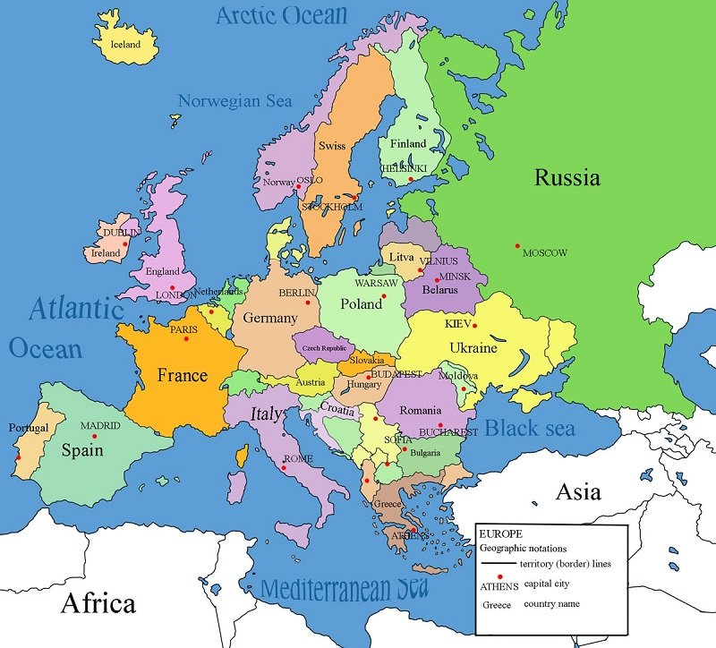
CHÂU ÂU

Slide 18


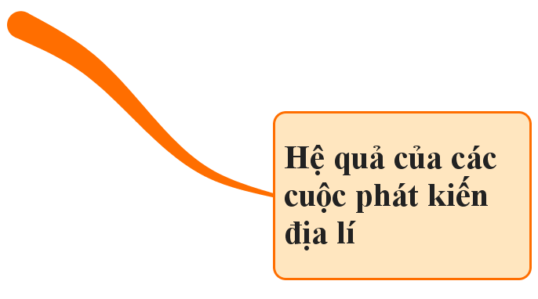

Slide 19

Tiết 4
Bài 2: CÁC CUỘC PHÁT KIẾN ĐỊA LÍ
1. Hành trình của một số cuộc phát kiến địa lí
Đọc thông tin trang 14-15/SGK, tìm hiểu hình 2.1: Sơ đồ của các cuộc phát kiến địa lí, thảo luận tìm hiểu khái niệm và nguyên nhân dẫn đến các cuộc phát kiến địa lí.

Slide 20




Là tìm ra những vùng đất mới, những con người mới
Phát kiến địa lí là gì?

Slide 21
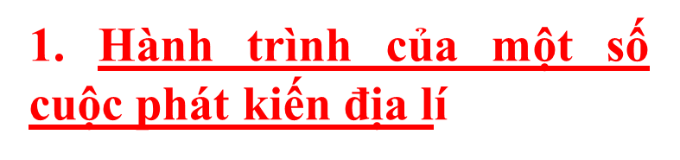
Nguyên nhân dẫn đến các cuộc phát kiến địa lí?
THẢO LUẬN 3 PHÚT
Những điều kiện nào giúp cho các cuộc phát kiến địa lý được tiến hành?

Slide 22




  1.1.Nguyên nhân
- Nhu cầu về hương liệu, vàng bạc, thị trường.
- Con đường buôn bán qua Tây Á và Địa Trung Hải bị người Ả Rập độc chiếm.
  - Những tiến bộ của khoa học – kĩ thuật, tri thức địa lí và thiên văn của con người.

Slide 23



Slide 24
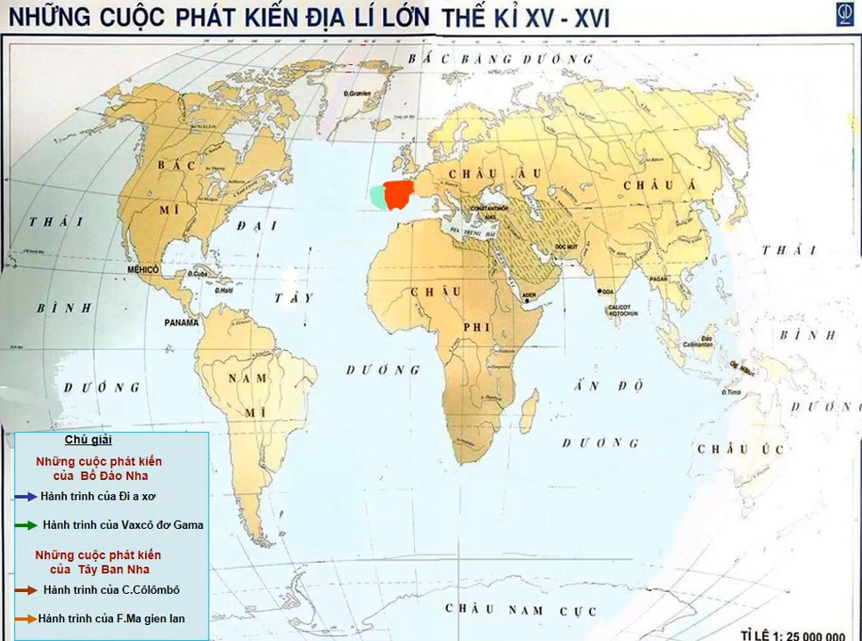
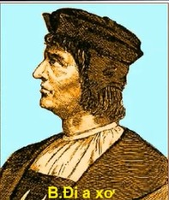
Tiết …
Bài 2: CÁC CUỘC PHÁT KIẾN ĐỊA LÍ
1. Hành trình của một số cuộc phát kiến địa lí
- Năm 1487, B. Đi-a-xơ đã dẫn đầu đoàn thám hiểm đến được mũi cực Nam châu Phi.
BỒ
ĐÀO
NHA
Vịnh Ghi nê
1487
Mũi hảo vọng

Slide 25
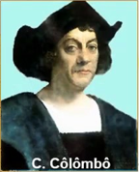
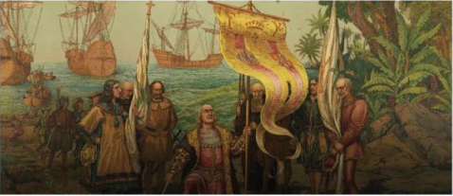
Tiết …
Bài 2: CÁC CUỘC PHÁT KIẾN ĐỊA LÍ
1. Hành trình của một số cuộc phát kiến địa lí
- Năm 1492, Cô-lôm-bô dẫn đầu đoàn thủy thủ Tây Ban Nha đi về hướng tây, sang Ca-ri-bê (châu Mĩ ngày nay).
TÂY
BAN
NHA
1492
Đ.Xan xanvano

Slide 26
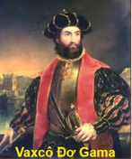
Tiết …
Bài 2: CÁC CUỘC PHÁT KIẾN ĐỊA LÍ
1. Hành trình của một số cuộc phát kiến địa lí
- Năm 1497 - 1498, Va-xcô đơ Ga-ma chỉ huy đoàn thám hiểm vòng qua mũi Hảo Vọng và cập bến Ca-li-cút ở phía Tây Nam Ấn Độ.
BỒ
ĐÀO
NHA
1497
Mũi hảo vọng

Slide 27
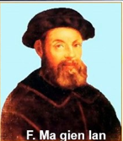


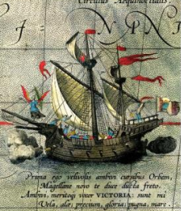
Tiết …
Bài 2: CÁC CUỘC PHÁT KIẾN ĐỊA LÍ
1. Hành trình của một số cuộc phát kiến địa lí
- Năm 1519 - 1522, từ Tây Ban Nha, đoàn thám hiểm của Ma-gien-lan tiến hành chuyến đi vòng quanh Trái Đất bằng đường biển.
TÂY
BAN
NHA
1519
PHILIPPIN
Mũi
hảo vọng
13-2-1522
11-1519

Slide 28
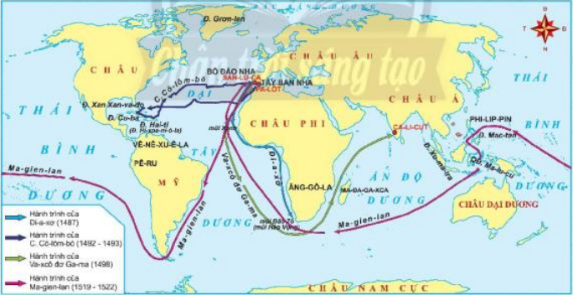
THẢO LUẬN NHÓM (5’)
Quan sát lược đồ hình 2.1, đọc thông tin mục 1 trang 14-15/SGK, miêu tả trên lược đồ đường đi của các cuộc phát kiến địa lí và hoàn thành phiếu học tập sau:
PHIẾU HỌC TẬP
Nhóm: …..
Lớp: …………
Các cuộc phát kiến địa lí | Địa danh được nhà thám hiểm đặt tên | Cuộc phát kiến địa lí kết nối đường biển giữa châu Á và châu Âu | Cuộc phát kiến địa lí kết nối đường biển giữa châu Âu và châu Mĩ | Cuộc phát kiến địa lí kết nối các châu lục
Hành trình của Đi-a-xơ
Hành trình của C.Cô-lôm-bô
Hành trình của Va-xcô đơ Ga-ma
Hành trình của Ph.Ma-gien-lan

Slide 29
PHIẾU HỌC TẬP
Nhóm: …..
Lớp: …………
Các cuộc phát kiến địa lí | Địa danh được nhà thám hiểm đặt tên | Cuộc phát kiến địa lí kết nối đường biển giữa châu Á và châu Âu | Cuộc phát kiến địa lí kết nối đường biển giữa châu Âu và châu Mĩ | Cuộc phát kiến địa lí kết nối các châu lục
Hành trình của Đi-a-xơ
Hành trình của C.Cô-lôm-bô
Hành trình của Va-xcô đơ Ga-ma
Hành trình của Ph.Ma-gien-lan
Vùng biển cực Nam châu Phi được Đi-a-xơ đặt tên là Mũi Bão Tố (sau này là Mũi Hảo Vọng)
x
x
Vùng biển giữa châu Mĩ, châu Á và châu Đại dương được Ma-gien-lan đặt tên Thái Bình Dương.
x

Slide 30
Thời gian | Người chỉ huy | Nơi xuất phát | Điểm đến
1487 | B. Đi-a-xơ | Bồ Đào Nha | Cực Nam Châu Phi
1492 | C. Cô-lôm-bô | Tây Ban Nha | Tìm ra Châu Mỹ
1497-1498 | Va-xcô Đơ Ga-ma | Bồ Đào Nha | Bờ biển Tây Nam Ấn Độ
1519 | Ma-gien-lăng | Tây Ban Nha | Vòng quanh trái đất

Slide 31
Tiết 4
Bài 2: CÁC CUỘC PHÁT KIẾN ĐỊA LÍ
2. Hệ quả của các cuộc phát kiến địa lí
Đọc thông tin trang 16/SGK, tìm hiểu hình 2.4: Sơ đồ hệ quả của các cuộc phát kiến địa lí, thảo luận và tham gia trò chơi “Tiếp sức”. Lần lượt từng thành viên của hai đội sẽ ghi hệ quả của các cuộc phát kiến địa lí lên trên bảng. Đội nào trả lời đầy đủ, chính xác và hoàn thành trước thì đội đó sẽ thắng cuộc.

Slide 32
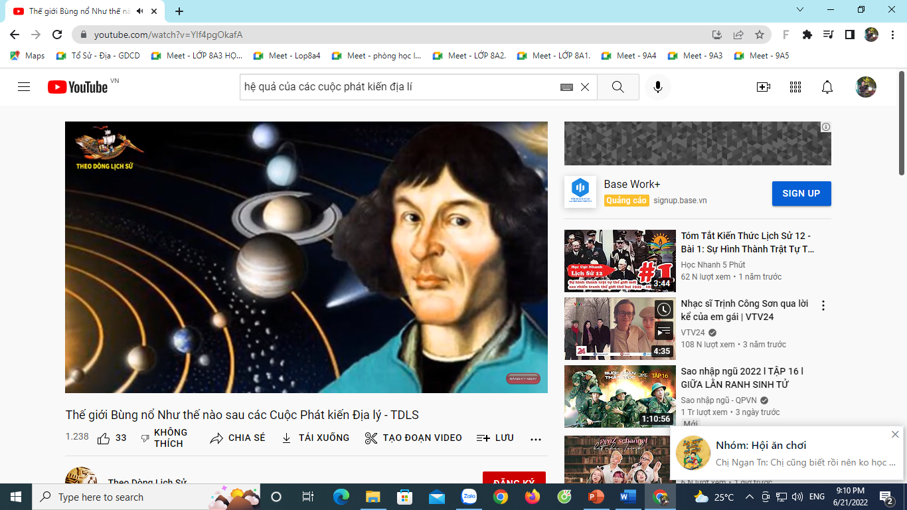
Tiết …
Bài 2: CÁC CUỘC PHÁT KIẾN ĐỊA LÍ
2. Hệ quả của các cuộc phát kiến địa lí
* Tích cực
- Đem lại hiểu biết mới về Trái Đất, về những con đường mới, dân tộc mới.

Slide 33
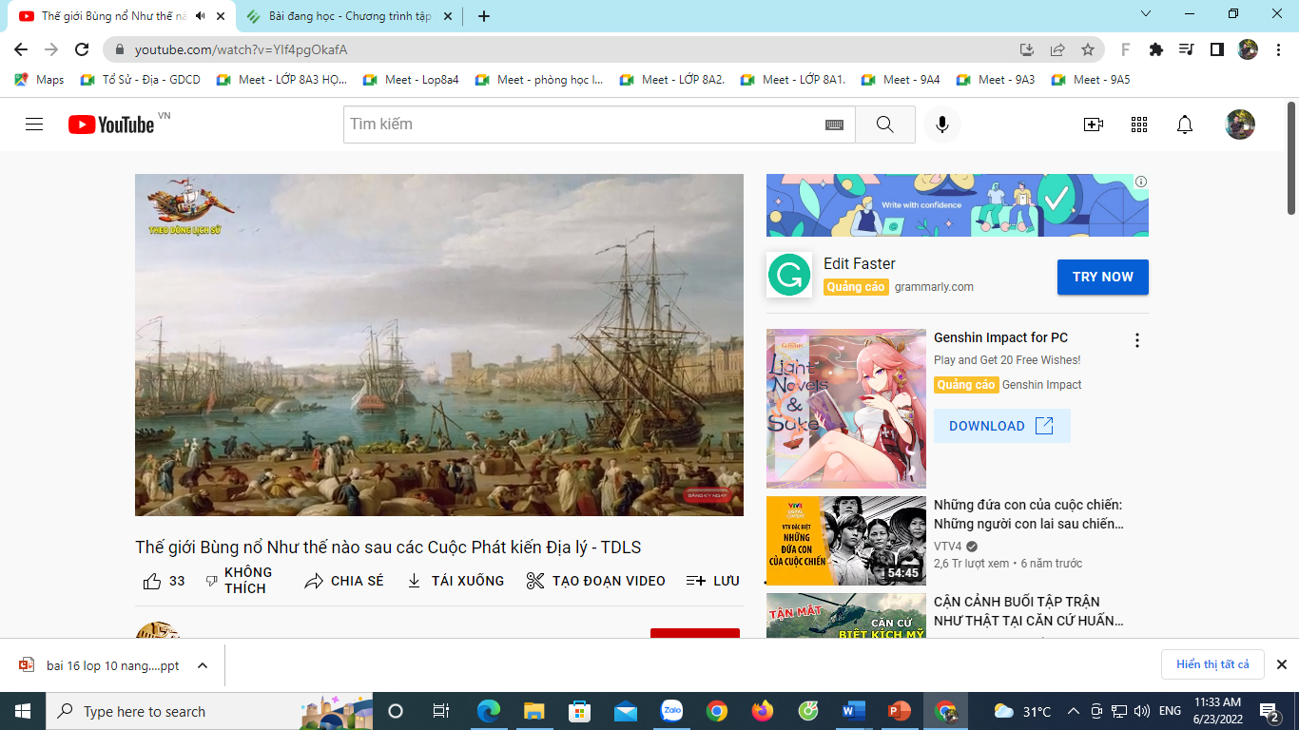
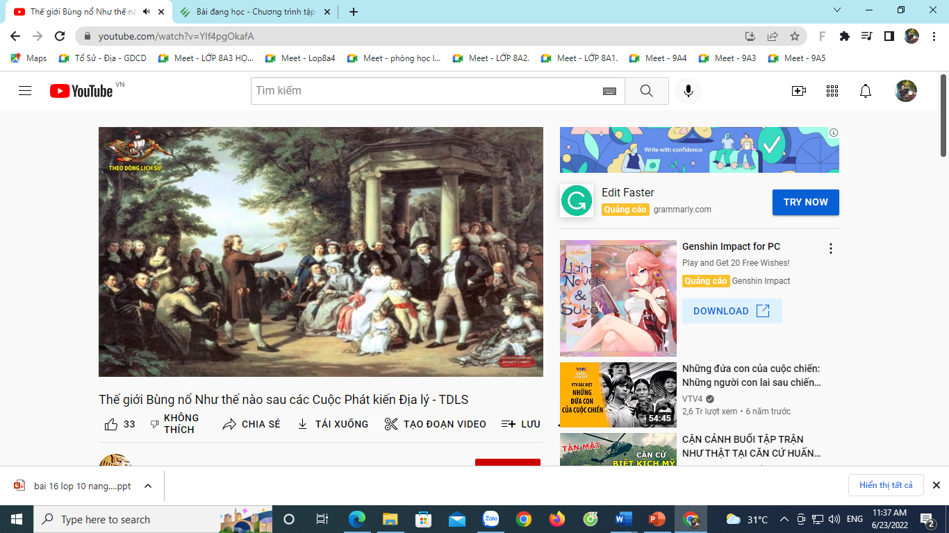
Tiết …
Bài 2: CÁC CUỘC PHÁT KIẾN ĐỊA LÍ
2. Hệ quả của các cuộc phát kiến địa lí
* Tích cực
- Đem lại hiểu biết mới về Trái Đất, về những con đường mới, dân tộc mới.
- Thúc đẩy sự giao lưu quốc tế về kinh tế, văn hóa.
- Thị trường thế giới được mở rộng, chủ nghĩa tư bản ra đời.

Slide 34
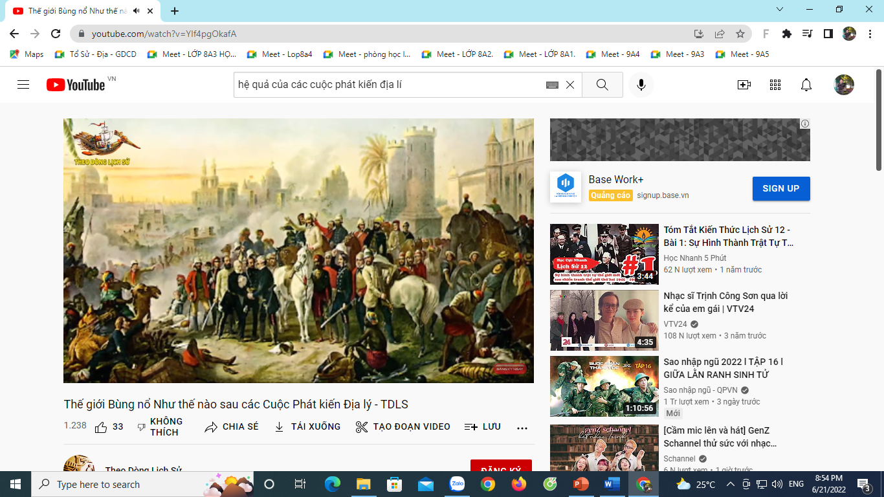
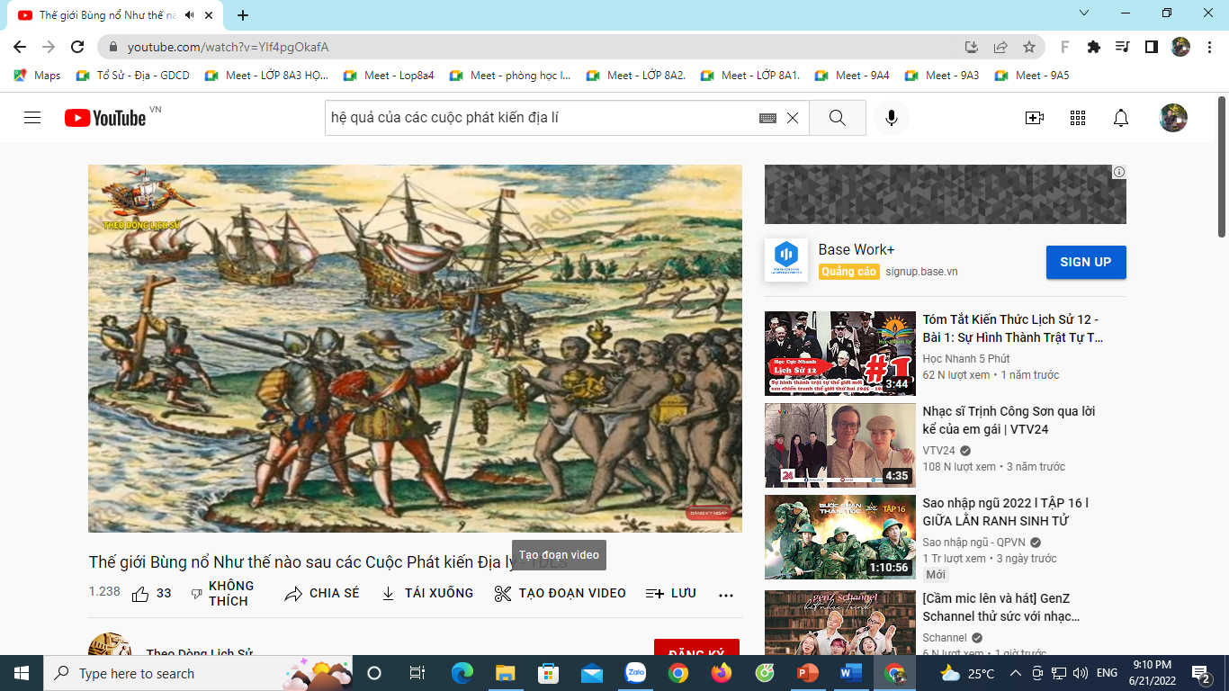
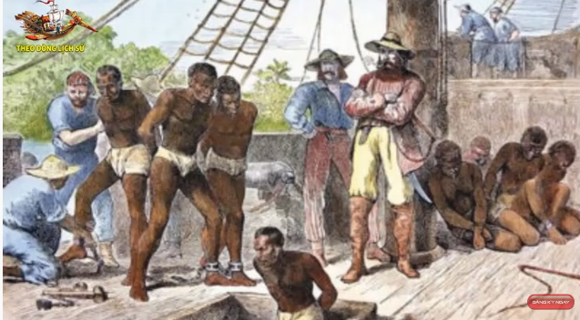
Tiết 4
Bài 2: CÁC CUỘC PHÁT KIẾN ĐỊA LÍ
2. Hệ quả của các cuộc phát kiến địa lí
* Tiêu cực
- Sự ra đời của chủ nghĩa thực dân.
- Nạn cướp bóc thuộc địa và buôn bán nô lệ da đen.
- Thổ dân và nền văn hóa châu Mĩ bị hủy diệt.

Slide 35
Tiết 4
Bài 2: CÁC CUỘC PHÁT KIẾN ĐỊA LÍ
2. Hệ quả của các cuộc phát kiến địa lí
* Tiêu cực
Châu Âu
- Sự ra đời của chủ nghĩa thực dân.
Mang vàng bạc, của cải
- Nạn cướp bóc thuộc địa và buôn bán nô lệ da đen.
Châu Mĩ
Châu Phi
- Thổ dân và nền văn hóa châu Mĩ bị hủy diệt.
Bắt và bán nô lệ

Slide 36
Tiết 4
Bài 2: CÁC CUỘC PHÁT KIẾN ĐỊA LÍ
2. Hệ quả của các cuộc phát kiến địa lí
Hệ quả
Tích cực | Tiêu cực
- Đem lại hiểu biết mới về Trái Đất, về những con đường mới, dân tộc mới. | - Sự ra đời của chủ nghĩa thực dân.
- Thúc đẩy sự giao lưu quốc tế về kinh tế, văn hóa. | - Nạn cướp bóc thuộc địa và buôn bán nô lệ da đen.
- Thị trường thế giới được mở rộng, chủ nghĩa tư bản ra đời. | - Thổ dân và nền văn hóa châu Mĩ bị hủy diệt.
Theo em, hệ quả nào là quan trọng nhất? Vì sao?
Hệ quả quan trọng nhất: Tìm ra những con đường mới, vùng đất mới, những dân tộc mới, những kiến thức mới, tăng cường giao lưu giữa các châu lục vì đã đáp ứng đúng mục tiêu ban đầu đặt ra.

Slide 37















LUYỆN TẬP
BẢO VỆ
RỪNG XANH

Slide 38
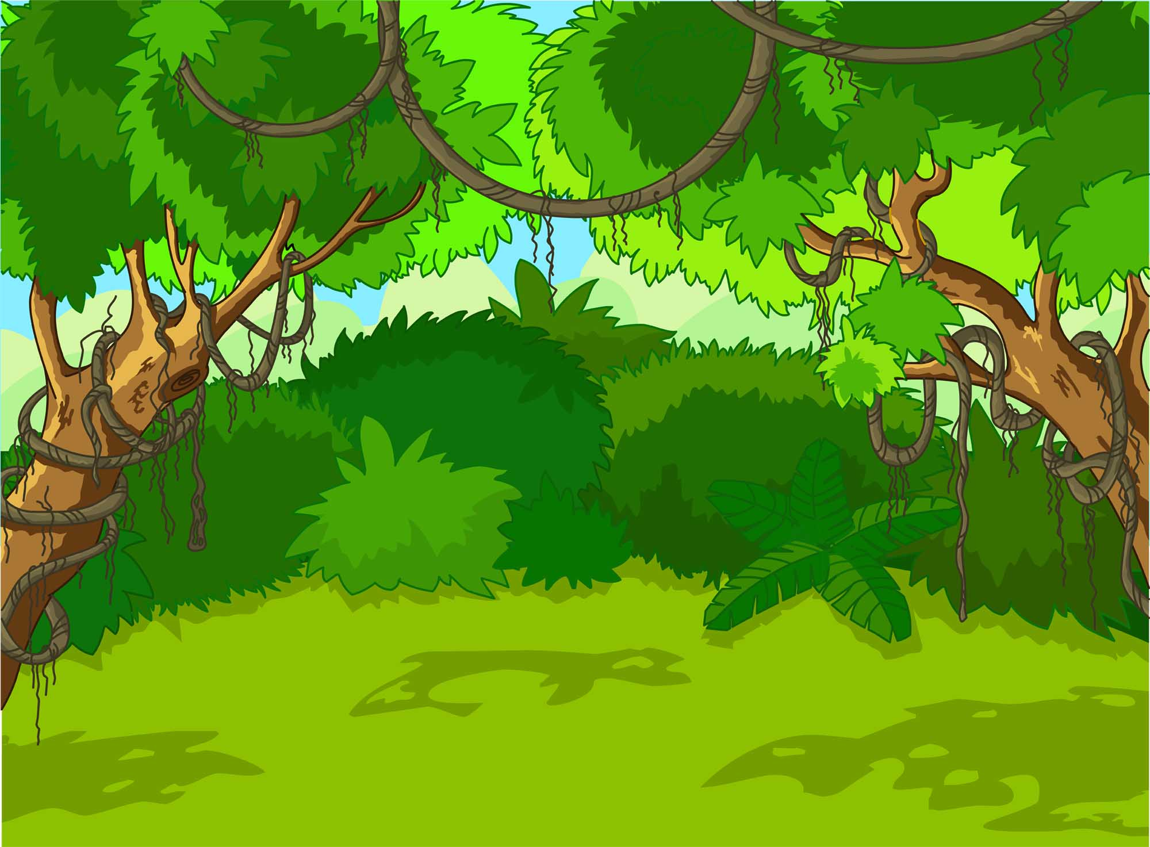


Trả lời đúng các câu hỏi
để giúp các chú khỉ
ngăn chặn hành vi
phá rừng của nhóm lâm tặc

Slide 39






















5
1
2
3
4

Slide 40

Quốc gia nào đi tiên phong trong các cuộc phát kiến địa lí?
A. Tây Ban Nha, Bồ Đào Nha
B. Hi Lạp, Italia
C. Anh, Hà Lan
D. Tây Ban Nha, Anh

Slide 41

Người đầu tiên tìm ra châu Mĩ là
A. Ma-gien-lăng
B. Đia-a-xơ
C. Va-xcô đơ Ga-ma
D. C.Cô-lôm-bô

Slide 42

Người thực hiện chuyến đi đầu tiên vòng quanh thế giới là
A. Ma-gien-lan
B. Cô-lôm-bô
C. Đi-a-xơ
D. Va-xcô đơ Ga-ma

Slide 43


Điểm nào sau đây không phải là hệ quả tích cực của các cuộc phát kiến địa lí?
A. Đem lại hiểu biết mới về Trái Đất,
về những con đường mới, dân tộc mới.
B. Thúc đẩy sự giao lưu quốc tế về kinh
tế, văn hóa.
C. Thị trường thế giới được mở rộng,
chủ nghĩa thực dân ra đời.
D. Thị trường thế giới được mở rộng,
chủ nghĩa tư bản ra đời.

Slide 44

Các cuộc phát kiến địa lí thế kỉ XV-XVI được thực hiện bằng con đường nào?
Đường bộ..
B. Đường biển.
C. Đường sắt.
D. Đường hàng không.

Slide 45


VẬN DỤNG
Đóng vai là một thành viên trong đoàn thám hiểm của Ma-gien-lan, em hãy thiệu với bạn bè về hành trình mà đoàn đã đi qua và liên hệ những điều em biết ở hiện tại. (Tư liệu tham khảo https://youtu.be/0_4OtXvj358 - Ferdinand Magellan – Người Đầu Tiên Đi Vòng Quanh Thế Giới).

Slide 46



HƯỚNG DẪN HỌC TẬP
* Đối với bài học tiết này: Học thuộc bài, chú ý:
1/ Giới thiệu đường đi của các cuộc phát kiến địa lí trên lược đồ.
2/ Nêu hệ quả của các cuộc phát kiến địa lí.
* Đối với bài học tiếp theo: Chuẩn bị bài 3 – SỰ HÌNH THÀNH QUAN HỆ SẢN XUẤT TƯ BẢN CHỦ NGHĨA Ở TÂY ÂU TRUNG ĐẠI, chú ý:
1/ Nêu những biến đổi trong xã hội Tây Âu.
2/ Quan hệ sản xuất tư bản chủ nghĩa ở Tây Âu đã nảy sinh như thế nào?

Slide 47



Cảm ơn các em học sinh!
Chúc các em
sức khỏe và học tốt!

